Slide 1
Neon constellation
PYGAME проект, подготовленный учениками Лицея Академии Яндекса, 2 курс
Аврамов Андрей
Кожанов Алексей
Столярова Дарья

Slide 2
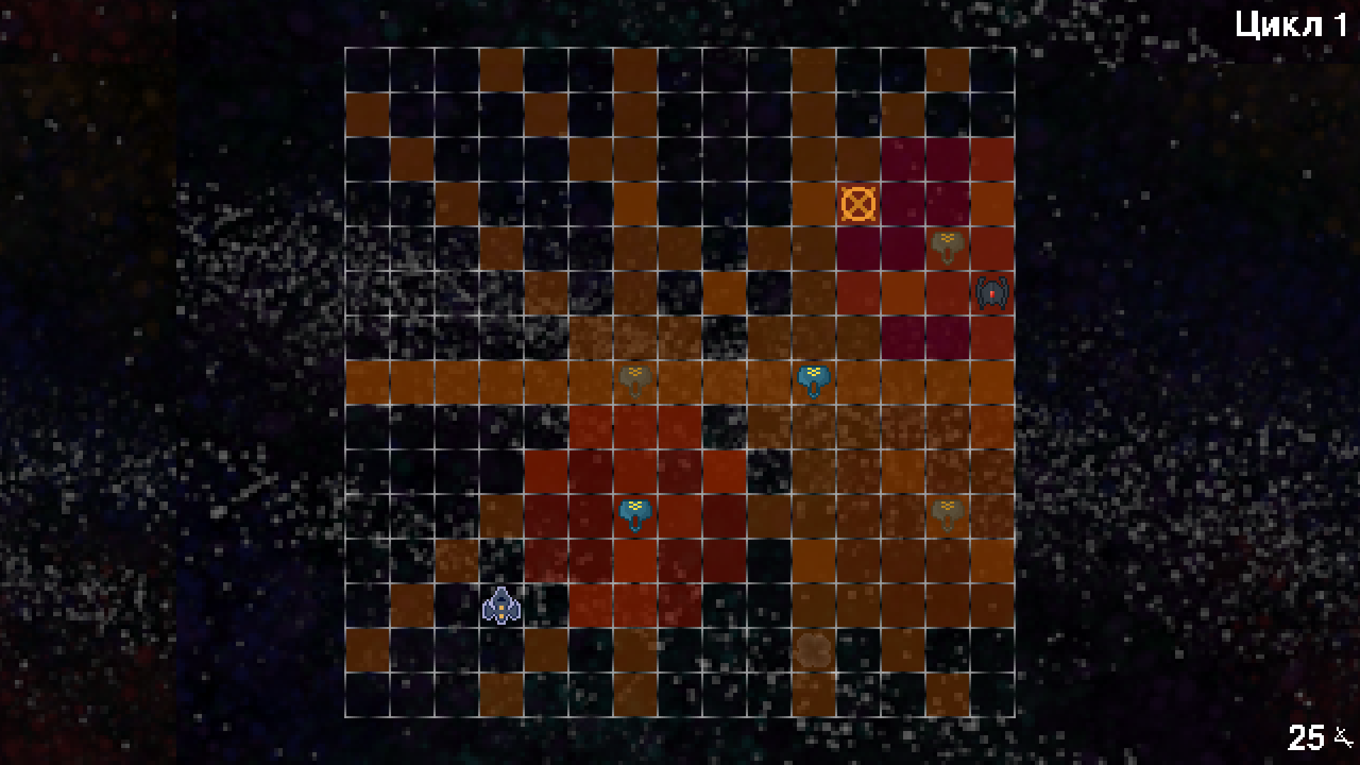
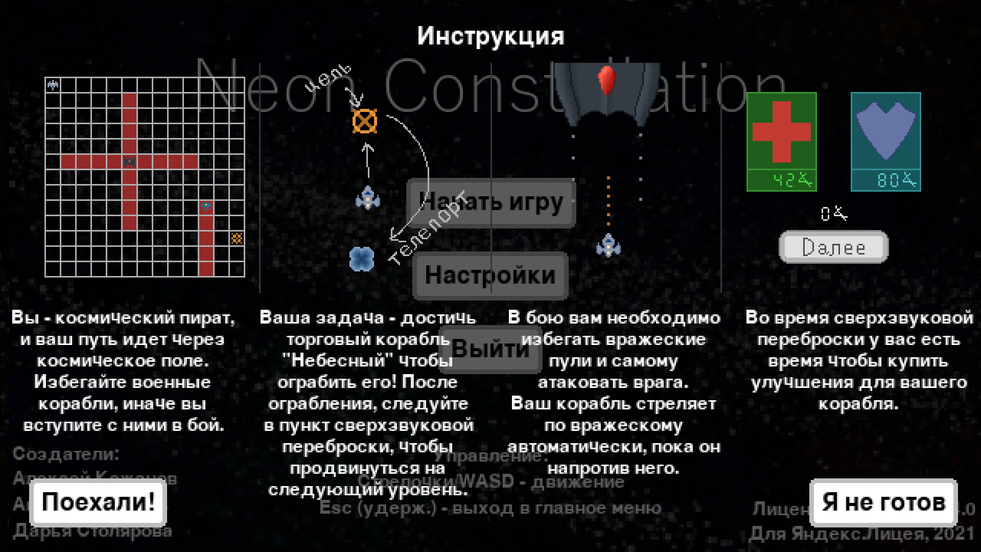
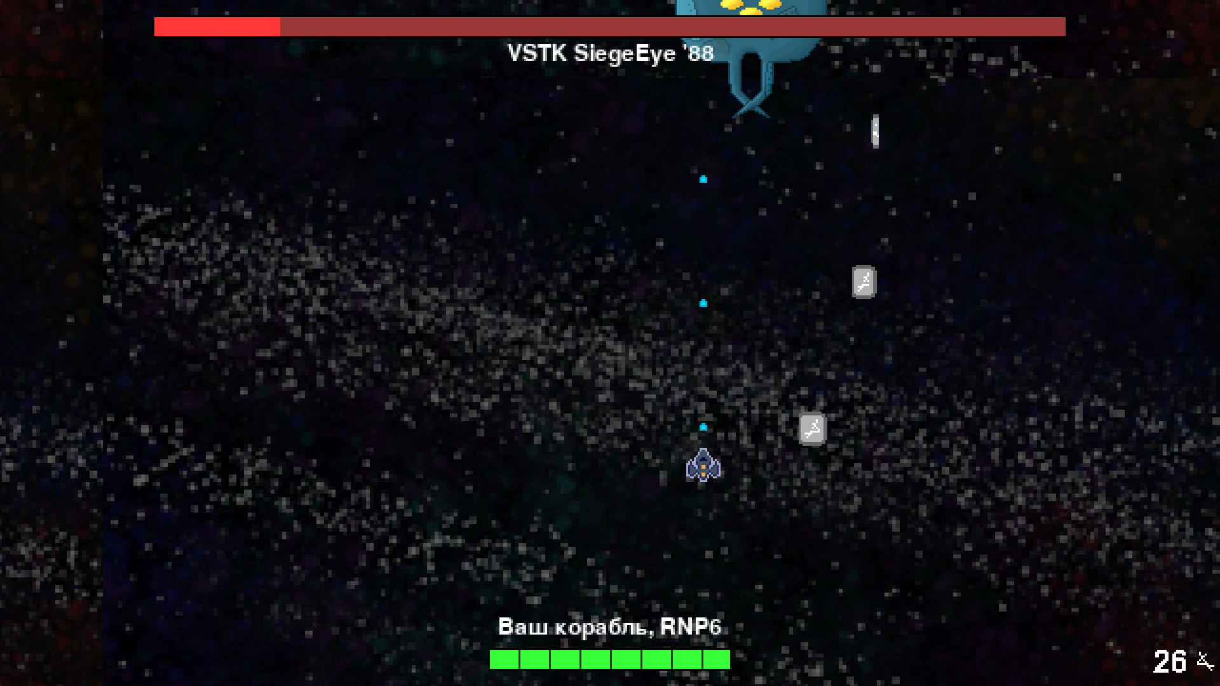
Описание игры
Наша игра является представителем жанра Bullet Hell. Главный герой является космическим пиратом и его цель – грабить космических торговцев. Игрок перемещается по космическому полю, которое охраняют военные корабли. Задача игрока – победить главный корабль, заработать как можно больше кредитов и перейти на следующий уровень. Боссы будут становиться сильнее, но и игрок имеет систему прокачки. На протяжении всей игры главный герой зарабатывает очки. Его итоговый счет является соревновательным элементом игры, то есть главная цель – пройти как можно дальше.

Slide 3
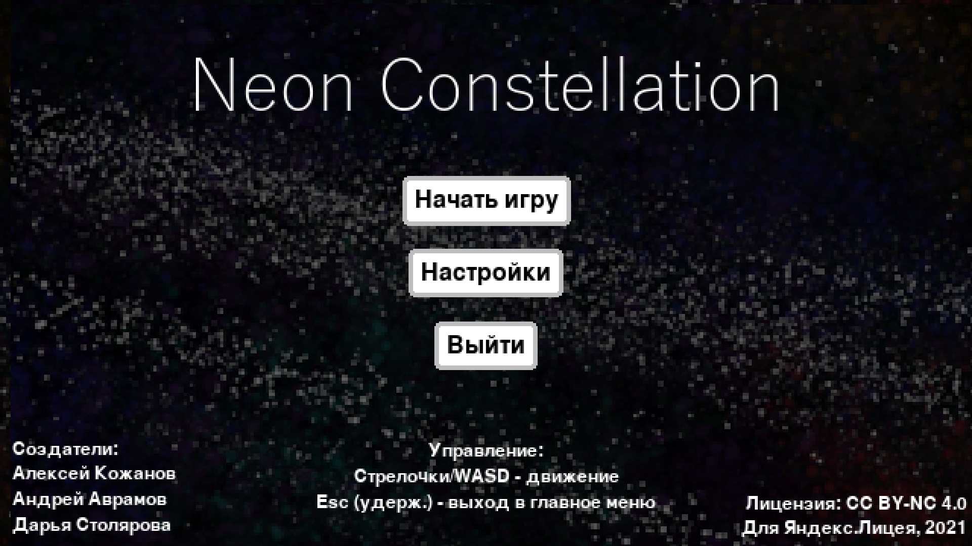
Начальный экран
При запуске игры нас встречает начальный экран, на котором располагаются все необходимые элементы для начала игры.

Slide 4
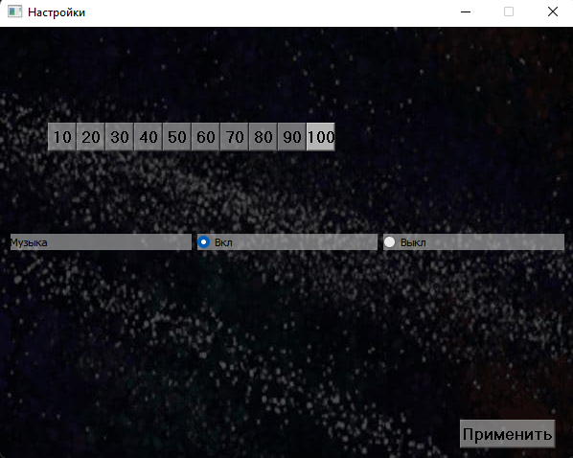
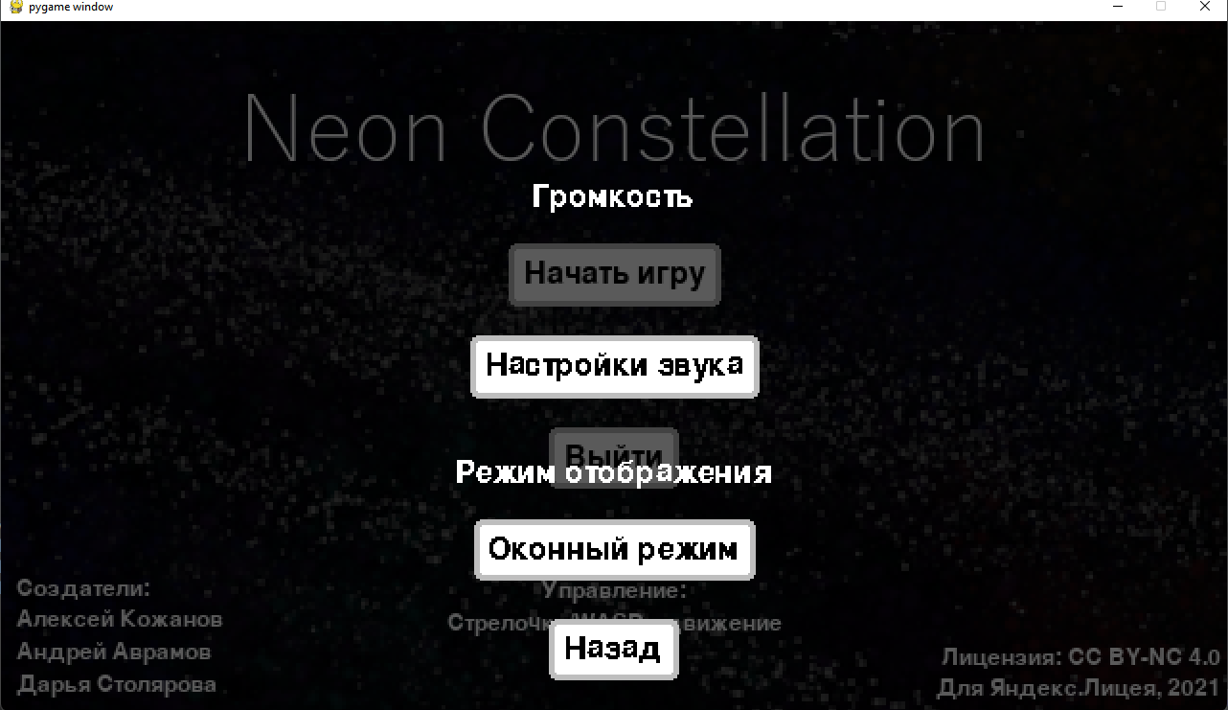
Настройки
В настройках игрок может сменить оконный режим, а также отрегулировать громкость музыки или же выключить ее

Slide 5
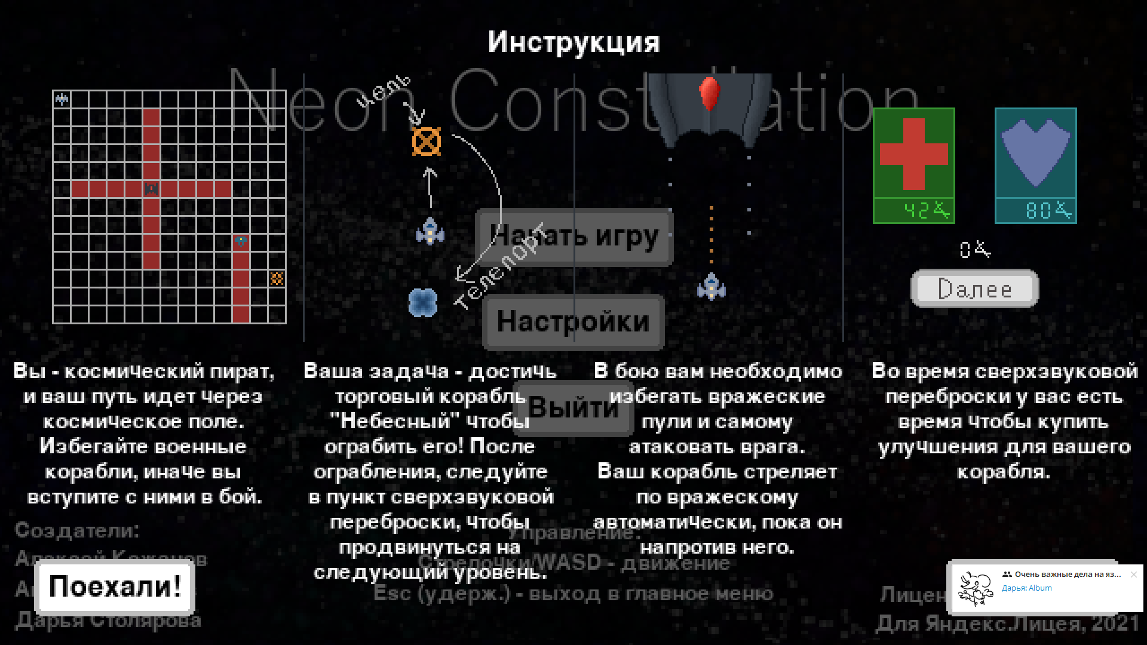
Инструкция
Нажав на “Начать игру” игрок может ознакомиться с правилами игры и управлением

Slide 6
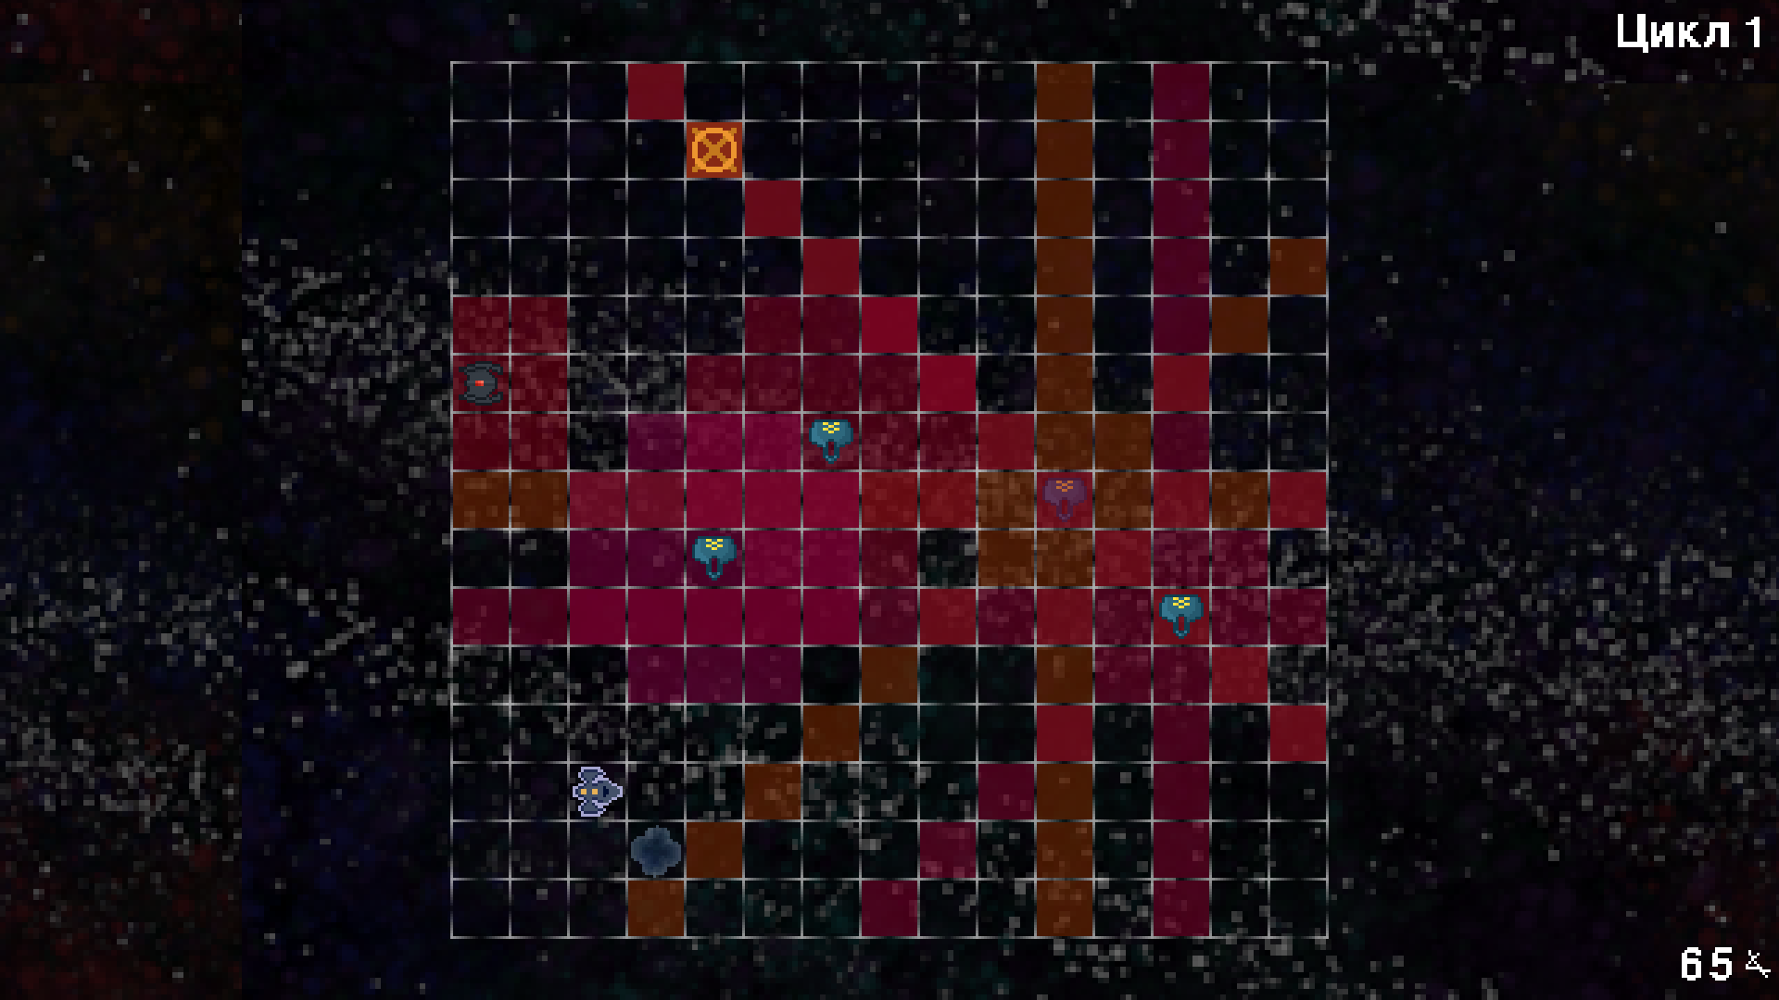
Игровое поле
На протяжении всей игры игрок перемещается по космическому полю. Каждый корабль имеет свою зону видимости. Попав в нее, игрок вступает в бой. Задача игрока – попасть в портал, победив главный корабль.

Slide 7
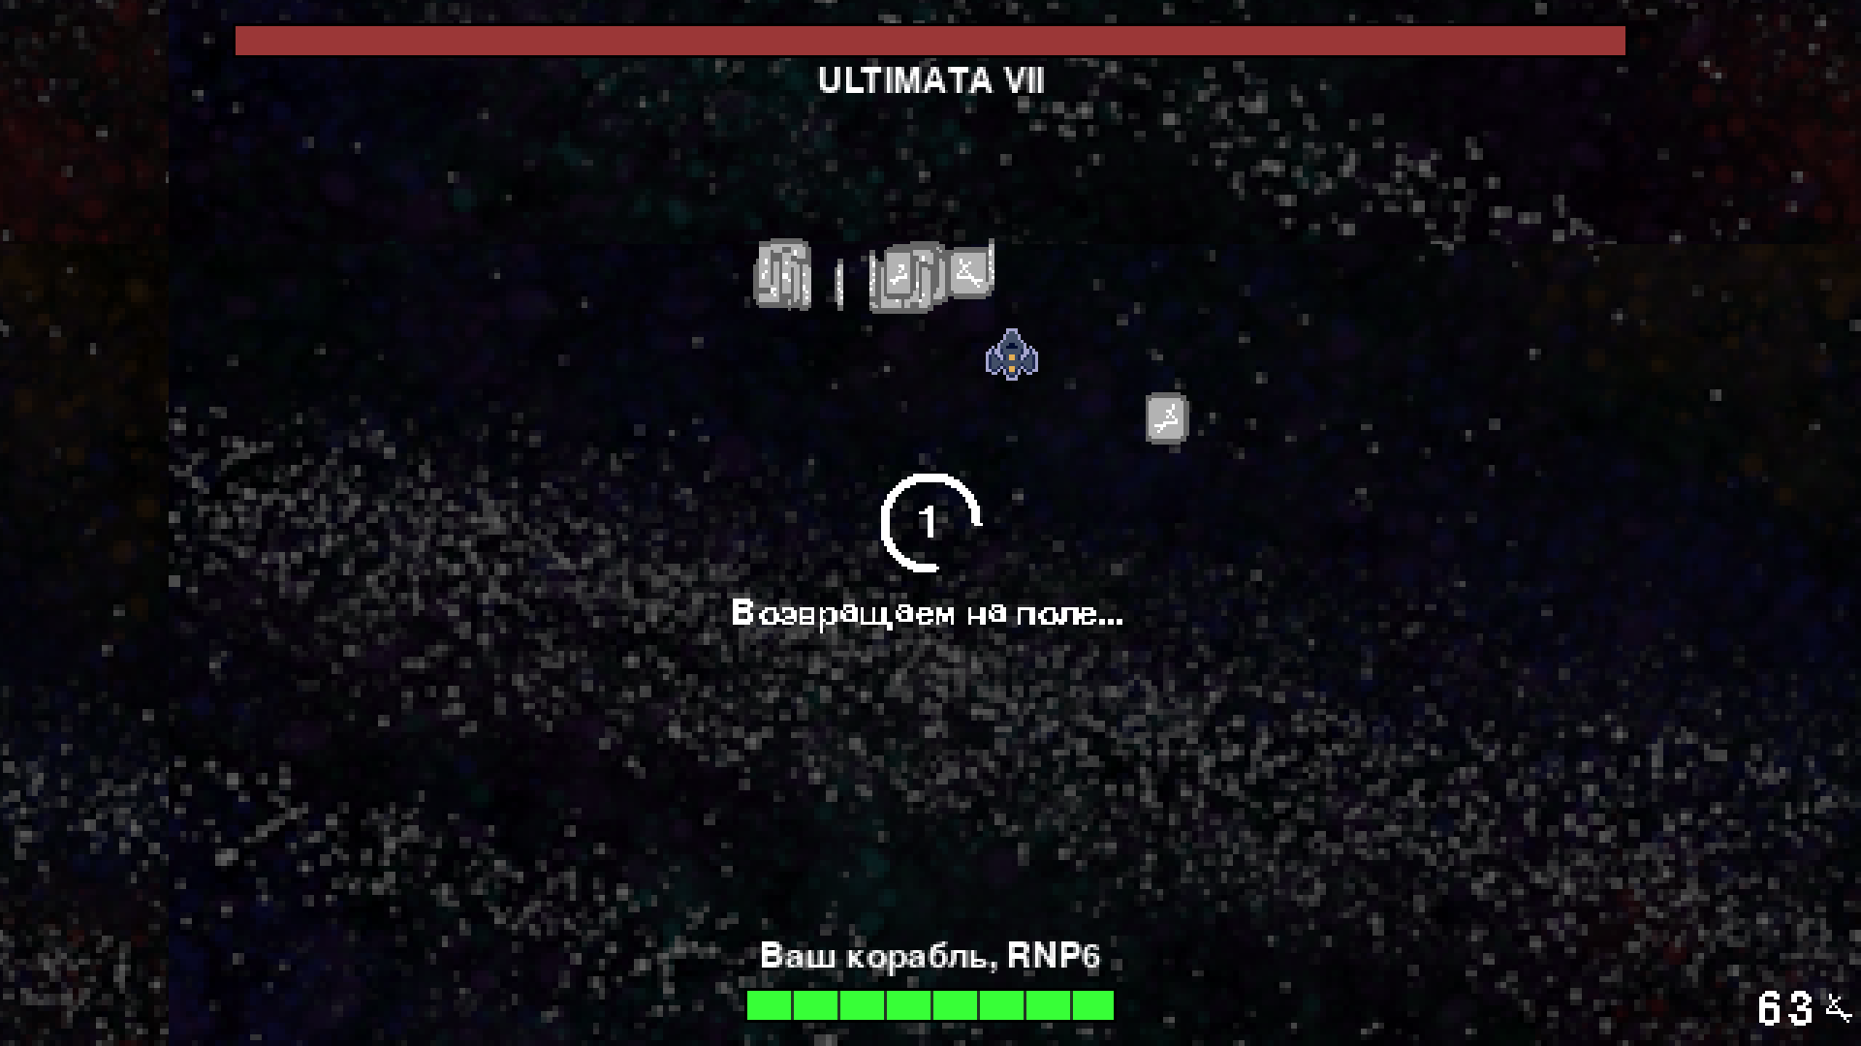
Бой
Попав в бой, игрок должен победить боевой корабль. В конце, когда главный герой одолел противника, есть 4 секунды, чтобы собрать все выпавшие кредиты. По истечении этого времени, игрок возвращается на игровое поле.

Slide 8
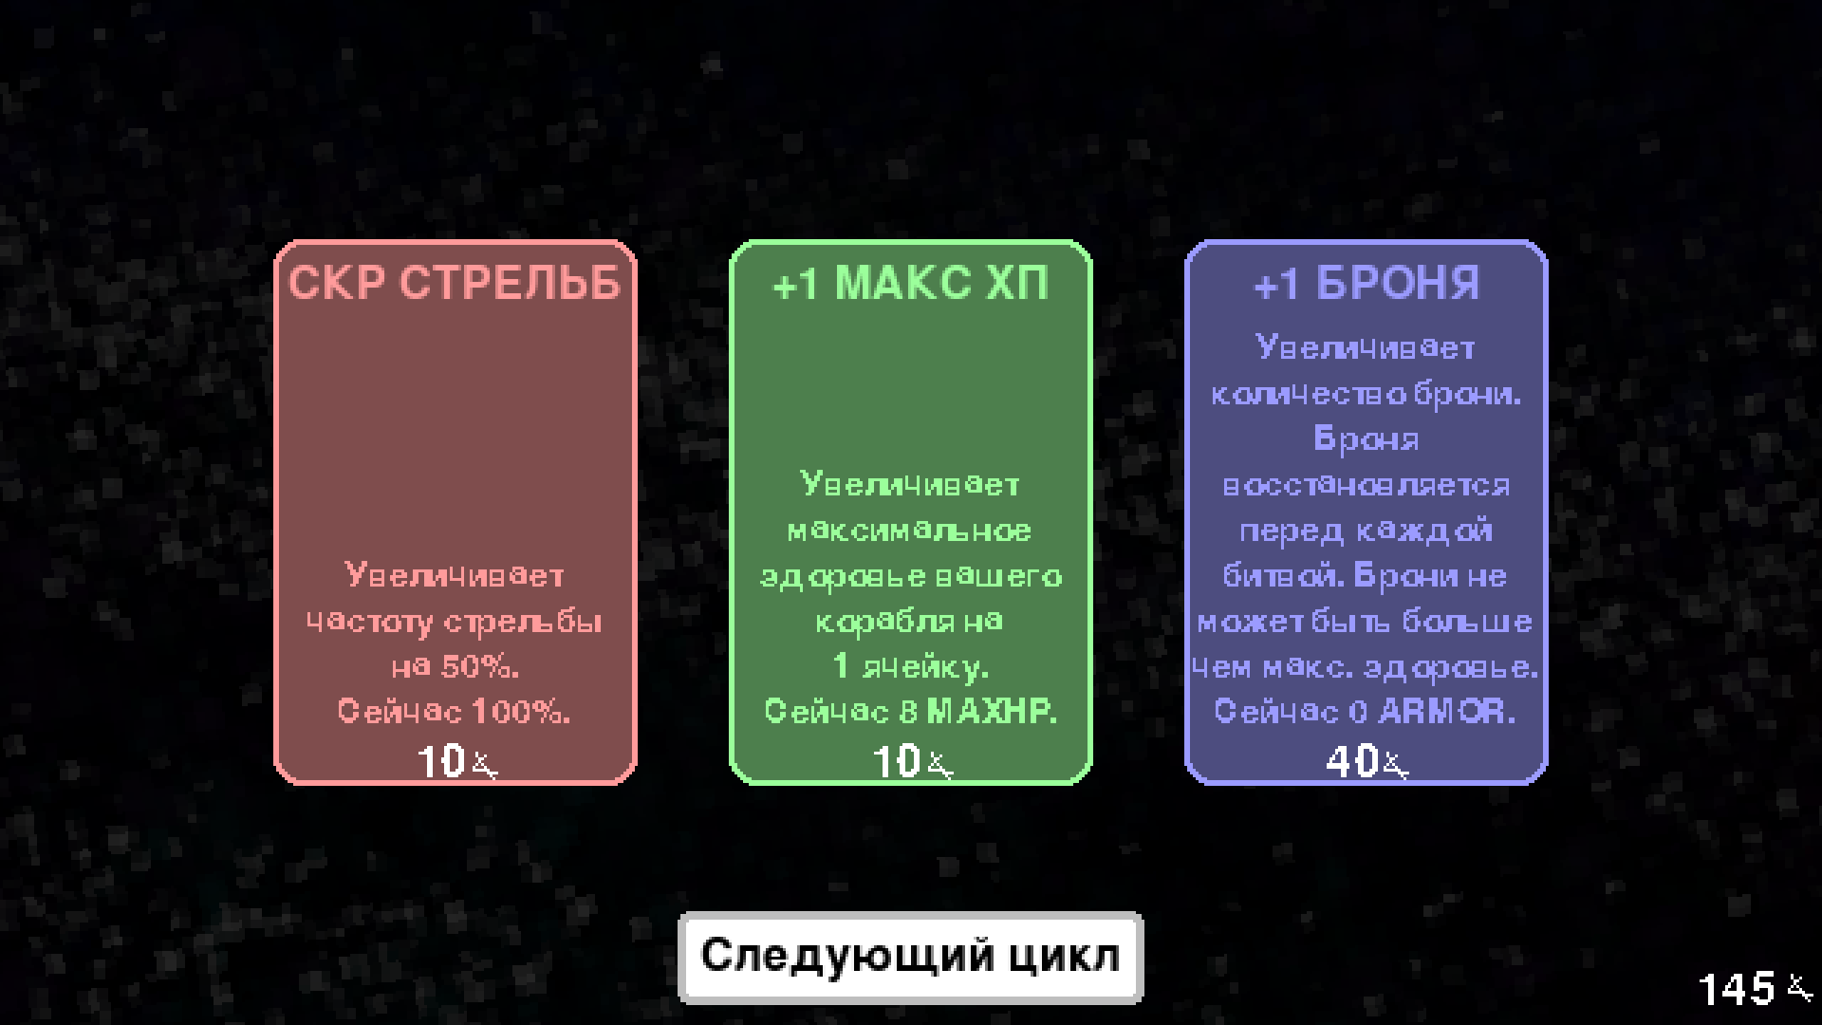
Система прокачки
Попав в портал, игрок имеет возможность потратить накопленные кредиты на улучшение собственных характеристик, что поможет побеждать более сильные корабли

Slide 9
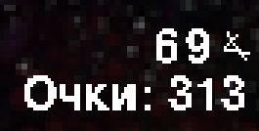
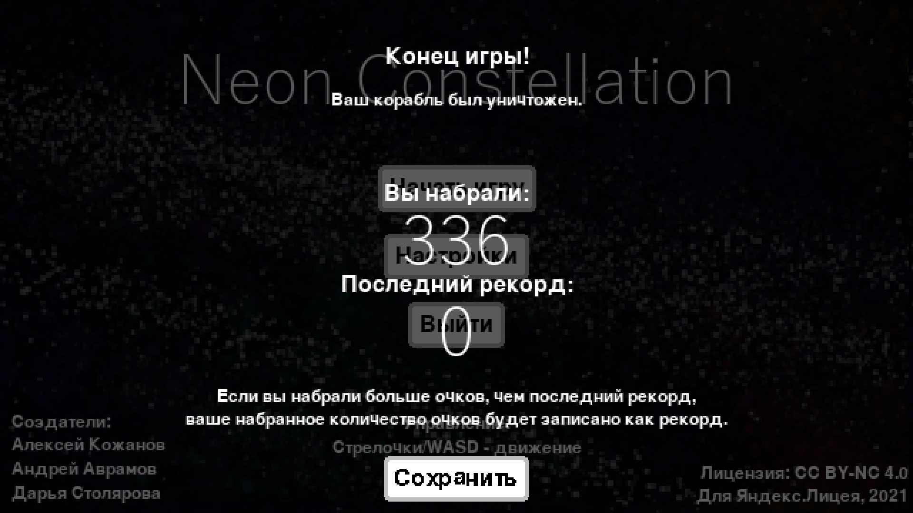
Счет игрока
Игра заканчивается, когда игрок погибает. Его счет является результатом всей игры, его рекордом

Slide 10
Интересные факты
Поле зрения некоторых кораблей непостоянно. Чтобы понять, как изменяется поле зрения , нужно понаблюдать за кораблем
Неубитые в одном цикле военные корабли переносятся в другой

Slide 11
В будущих обновлениях
Создание разных видов пуль
Уникальные атаки для каждого корабля
Полностью оригинальные саундтреки в игре
Добавление активных навыков в магазин
Улучшение системы прокачки главного героя

Slide 12
Согласно техническому задания мы должны были реализовать следующее: 1. Передвижение по игровому полю - ✓ 2. Возможность вступить в бой - ✓ 3. Многообразие боевых кораблей и атак - ✓ 4. Система прокачки главного героя - ✓ 5. Соревновательный элемент в виде рекорда - ✓ 6. Система денежных средств, которые используются для прокачки - ✓ Все поставленные задачи были реализованы, каждый член команды разработчиков имел свою важную роль. Все корабли были нарисованы вручную, большая часть музыки также создана нами. Была осуществлена проработка багов и ошибок. Проект имеет достаточно большие перспективы на будущее.

Slide 13
Спасибо!

